Slide 1
01 GIỚI THIỆU
Hệ thống quản lý
trung tâm thể thao
Từ mua gói và đăng ký lớp đến thanh toán, kết quả và báo cáo
4 vai trò nghiệp vụ • Quyền từ DB • Giao dịch có lịch sử • Demo local
Nhanh
Bảo
Khôi
Khải
Nền tảng và thanh toán
Sprint 1–3
BE + báo cáo full-stack
Nhận toàn bộ phần Nhanh ở S4
Hồ sơ full-stack
Luồng nhân viên và hội viên
FE tổng kết và đánh giá
Kiểm thử, trải nghiệm
SPORTS CENTER / SWP391 FA26 / NHÓM NHANH · BẢO · KHÔI · KHẢI
01 / 05
Notes:
00:00–01:00. Nhóm trình bày Sports Center Management System cho SWP391 FA26, đề tài 4. Nêu tên bốn thành viên và phạm vi hệ thống. Phần chia việc trên slide là nhóm công việc tiêu biểu; đóng góp đầy đủ xem task sheet và Git. Ở Sprint 4, Bảo nhận toàn bộ phần trước đây giao Nhanh; Khôi làm hồ sơ full-stack, Khải FE tổng kết và kiểm thử.

Slide 2
02 WHY / CONTEXT
Một thay đổi vận hành chạm nhiều bộ phận
01 LỊCH VÀ CHỖ
02 TIỀN VÀ QUYỀN LỢI
03 KẾT QUẢ VÀ LỊCH SỬ
Đăng ký trùng?
Tiền về chưa khớp?
Ai đổi, đổi lúc nào?
Lớp, HLV và phòng có thể xung đột.
Giữ chỗ phải nhất quán khi nhiều người cùng đăng ký.
Thiếu, thừa, sai mã và chuyển lặp.
Cần biết khi nào được kích hoạt gói hoặc chỗ học.
Hồ sơ, điểm danh và kết quả cần đúng phạm vi.
Báo cáo phải giải thích được thu và hoàn.
Bối cảnh nghiệp vụ của đồ án; dữ liệu demo là dữ liệu giả, không phải kết quả khảo sát thực địa.
SPORTS CENTER / SWP391 FA26 / NHÓM NHANH · BẢO · KHÔI · KHẢI
02 / 05
Notes:
01:00–02:00. Dùng một tình huống xuyên suốt: hội viên mua khóa nhưng chuyển thiếu tiền, trong khi chỗ lớp phải được giữ đúng hạn. Nếu chỉ quản lý bằng tin nhắn/bảng tính, trạng thái tiền, chỗ và thông báo có thể lệch nhau. Mục tiêu là kiểm soát các điểm này bằng một luồng có trạng thái, quyền và lịch sử. Không nêu số liệu tiết kiệm thời gian hay doanh thu vì nhóm chưa có đo đạc thực tế.

Slide 3
03 WHAT + WHO
Một luồng thống nhất, bốn phạm vi trách nhiệm
Chọn gói / khóa
→
Giữ chỗ + hóa đơn
→
Thu tiền hợp lệ
→
Học + tổng kết
→
Báo cáo + audit
HỘI VIÊN
LỄ TÂN
HUẤN LUYỆN VIÊN
QUẢN LÝ
Mua, đăng ký, kết quả
Hồ sơ và đánh giá
Tìm và đăng ký hộ
Thu quầy, ghi actor
Lịch dạy, điểm danh
Hồ sơ, tổng kết
Quyền và đối soát
Kiểm duyệt, báo cáo
Gói tự tập ≠ khóa học | API kiểm tra quyền và phạm vi | Snapshot khi công bố
SPORTS CENTER / SWP391 FA26 / NHÓM NHANH · BẢO · KHÔI · KHẢI
03 / 05
Notes:
02:00–03:30. Giải thích hai sản phẩm độc lập: kỳ gói cho quyền tự tập; khóa/lớp có đăng ký riêng, có thể miễn phí hoặc thu học phí. Lớp thu phí tạo hóa đơn và giữ chỗ; chỉ khi đủ tiền mới BOOKED. Lễ tân làm hộ dùng cùng luật với hội viên nhưng ghi đúng người thao tác. HLV chỉ có học viên theo các buổi thực dạy và đồng ý chia sẻ. Mọi thao tác quan trọng kiểm tra permission ở API, menu không phải ranh giới bảo vệ.

Slide 4
04 TECHNOLOGY + ARCHITECTURE
Giữ nghiệp vụ nhất quán tại API và dữ liệu
TRÌNH DUYỆT
API NGHIỆP VỤ
DỮ LIỆU
→
→
React 19 · Ant Design 6
Router · Query · Zustand
Node · Express 5 · Zod
JWT → quyền → service
Prisma 7 · MySQL 8
Transaction · FK · unique
THANH TOÁN
Webhook SePay có xác thực / chống trùng
TÁC VỤ NỀN
Hết hạn, danh sách chờ, tổng kết, outbox
KẾT QUẢ
Snapshot + revision; xuất PDF / Excel / CSV
SPORTS CENTER / SWP391 FA26 / NHÓM NHANH · BẢO · KHÔI · KHẢI
04 / 05
Notes:
03:30–05:00. Dự án là npm workspaces: core/fe, core/be và core/shared. Browser gửi HTTP JSON; Express xác thực JWT, nạp permission và validate Zod trước service. Service dùng Prisma với MySQL. Tranh chấp chỗ và thanh toán được kiểm tra lại trong transaction có khóa. Worker chạy cùng vòng đời server, chưa phải một dịch vụ queue riêng. SePay gọi webhook vào API; SMTP gửi từ server. Tổng kết công bố có snapshot, revision và audit; báo cáo dùng cùng builder khi xem và xuất file.

Slide 5
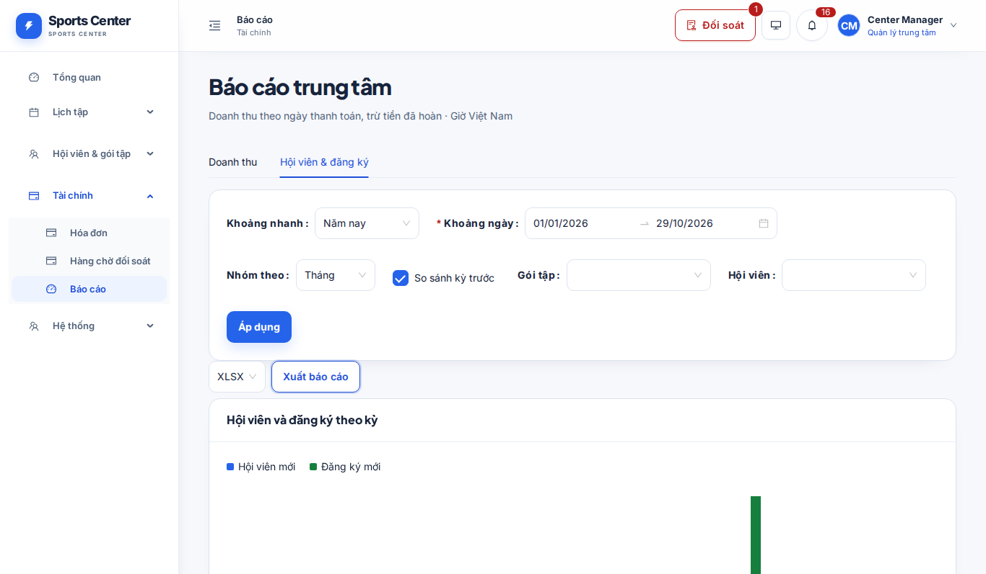
05 LIVE DEMO / 28 PHÚT
Chứng minh luồng chạy được và có bằng chứng
06–10’
Mua → thiếu tiền → chuyển bù → PAID
10–13’
Đăng ký, chặn trùng lịch, xử lý hộ
13–16’
Hồ sơ và phạm vi chia sẻ
16–21’
Tổng kết → PDF → đánh giá → mở lại
21–24’
Báo cáo theo kỳ và xuất Excel
Ảnh giao diện báo cáo Sprint 4
Dữ liệu seed phục vụ demo
24–26’: task + commit + test • 26–28’: hỏi đáp và dự phòng
SPORTS CENTER / SWP391 FA26 / NHÓM NHANH · BẢO · KHÔI · KHẢI
05 / 05
Notes:
05:00–06:00: giới thiệu thứ tự rồi chuyển trình duyệt. Demo 06:00–24:00 theo runbook. 24:00–26:00 mở một task, commit thật, service và test có liên quan; phân biệt ngày kế hoạch với author/committer date. 26:00–28:00 hỏi đáp. Giữ sẵn profile bốn vai trò, hóa đơn mới và một tổng kết DRAFT. Dùng simulator local đã kiểm tra, không chuyển tiền thật. Nếu webhook không sẵn, đổi sang thu quầy và nói rõ kênh thay thế. Cần cả nhóm diễn tập trực tiếp trước nộp; việc tạo kịch bản không có nghĩa đã diễn tập.

